Slide 1

Egy főre jutó bruttó és nettó jövedelem
Készytette: Persi Dániel

Slide 2

a referenciaszemély korcsoportja és iskolai végzettsége szerint
Megnevezés | Összesen | Referenciaszemély korcsoportja |  |  |  | Referenciaszemély iskolai végzettsége
 |  | 25 évesnél fiatalabb | 25–54 | 55–64 | 65 éves és idősebb | alapfokú vagy niincs iskolai végzettsége | középfokú érettségi nélkül | középfokú érettségivel | felsőfokú
 |  |  | éves
2020
Bruttó jövedelem | 2 238 468 | 1 838 688 | 2 262 346 | 2 468 750 | 2 010 891 | 1 388 832 | 1 969 400 | 2 293 809 | 2 982 867
Nettó jövedelem | 1 766 965 | 1 250 211 | 1 725 540 | 1 954 148 | 1 829 732 | 1 091 747 | 1 550 012 | 1 810 487 | 2 362 492
2021
Bruttó jövedelem | 2 622 150 | 2 399 717 | 2 651 343 | 2 930 969 | 2 278 673 | 1 683 265 | 2 225 512 | 2 650 473 | 3 560 718
Nettó jövedelem | 1 921 306 | 1 719 217 | 1 844 504 | 2 093 019 | 2 057 831 | 1 331 498 | 1 658 550 | 1 956 955 | 2 503 100
2022
Bruttó jövedelem | 3 084 472 | 2 246 851 | 3 079 507 | 3 464 445 | 2 923 251 | 1 793 317 | 2 488 468 | 3 058 614 | 4 310 251
Nettó jövedelem | 2 244 806 | 1 641 548 | 2 220 916 | 2 537 813 | 2 180 207 | 1 358 795 | 1 836 182 | 2 235 544 | 3 075 996

Slide 3
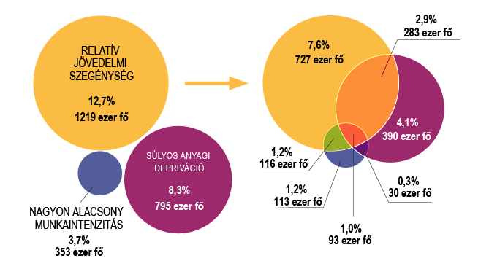
a referenciaszemély korcsoportja és iskolai végzettsége szerint diagrammon

Slide 4
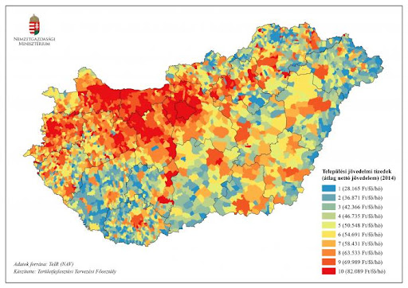
Egy főre jutó bruttó és nettó jövedelem jövedelmi ötödök (kvintilisek) szerint
Megnevezés | 2021 | 2022
Bruttó jövedelem
1. jövedelmi ötöd | 1 143 556 | 1 245 951
2. jövedelmi ötöd | 1 780 889 | 2 075 456
3. jövedelmi ötöd | 2 283 809 | 2 731 287
4. jövedelmi ötöd | 2 796 946 | 3 340 107
5. jövedelmi ötöd | 5 104 929 | 6 026 815
összesen | 2 622 150 | 3 084 472
Nettó jövedelem
1. jövedelmi ötöd | 852 853 | 925 667
2. jövedelmi ötöd | 1 271 319 | 1 475 880
3. jövedelmi ötöd | 1 697 922 | 2 015 348
4. jövedelmi ötöd | 2 117 960 | 2 507 107
5. jövedelmi ötöd | 3 665 975 | 4 298 100
összesen | 1 921 306 | 2 244 806

Slide 5



Köszönöm a figyelmet!

